Slide 1

VIP DEDRA DAY: Vstupte do Srdce Inovace
Exkluzivní odměna pro Vás. Naše koordinátory a prodejce.
Aleš Jančar
Notes:
Stručné poděkování za odvedenou práci. "Vy jste naši nejlepší!" Zdůraznění klíčové role prodejců/koordinátorů.
Máme Pro Vás Exkluzivní OdměnuOznámení, že se nejedná o standardní slevu, ale o jedinečný zážitek. Přechod k tomu, co je to "DEDRA DAY".

Slide 2

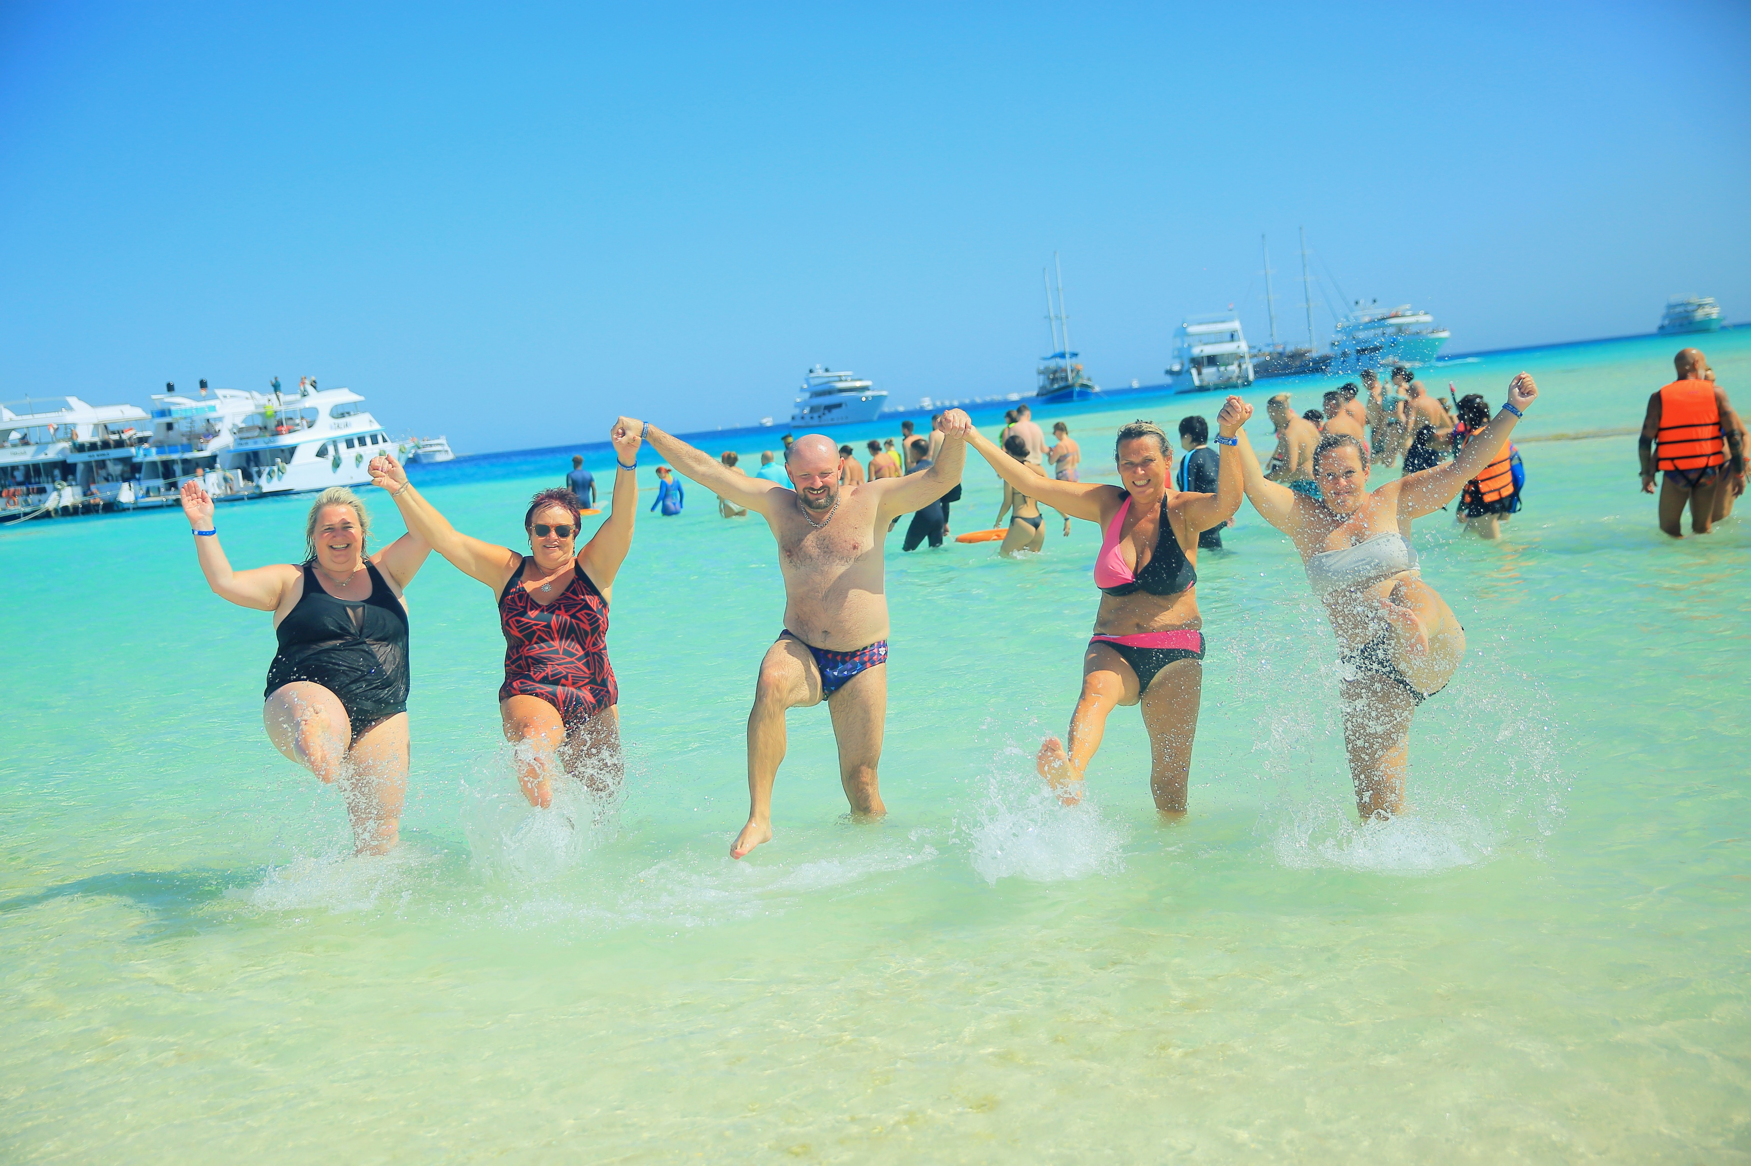
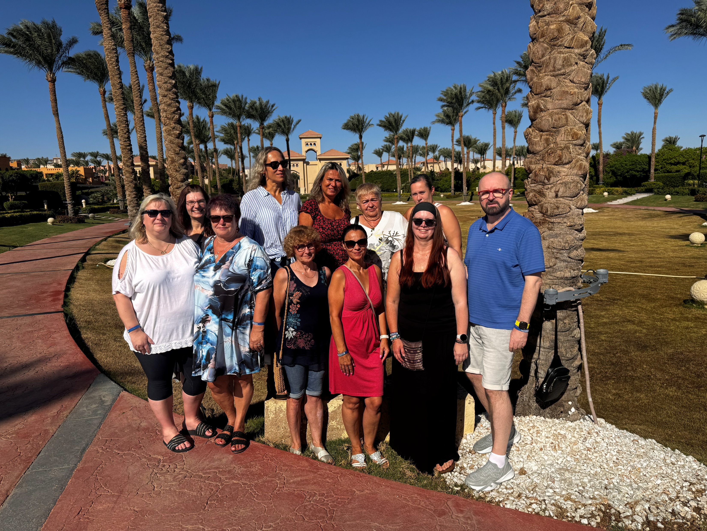

Slide 3



CO JE TO VIP DEDRA DAY?
Vize. Inovace. Osobní kontakt. Exkluzivita.
Co vás čeká u nás v České Skalici
Začínáme Exkluzivně: Večeře s Vedením
To je síťování na nejvyšší úrovni.
Uvidíte, jak se vyvíjí "ta nejvíce koncentrovaná drogerie". Jste o krok před konkurencí.
Uvidíte, kam směřují vývoj a marketingové kampaně. Můžete ovlivnit budoucí produkty!
Notes:
🍽️ Začínáme Exkluzivně: Večeře s VedenímKrásná fotka stolu/restaurace.
EMOCE: Osobní setkání, možnost pokládat dotazy, sdílení vize. To je síťování na nejvyšší úrovni.
🧪 Zákulisí Vývoje: Laboratoř & KoncentrátyFotka (nebo ilustrace) výroby/laboratoře. HODNOTA: Uvidíte, jak se vyvíjí "ta nejvíce koncentrovaná drogerie". Jste o krok před konkurencí. (Posílí vaši prodejní argumentaci).
🤝 Setkání s Týmy: Marketing & NákupIkony týmů (Marketing, Nákup, Vývoj). VÝHODA: Uvidíte, kam směřují investice a marketingové kampaně. Můžete ovlivnit budoucí produkty!
VIP DEDRA DAY: Shrnutí ZážitekKrátký shrnující slajd s hesly (Např. "Vize", "Inovace", "Osobní kontakt"). Zdůraznění, že se akce opakuje jen 1x za půl roku.

Slide 4

Vize. Inovace. Osobní kontakt.
Každých 6 měsíců se otevřou brány v České Skalici.

Slide 5

Prodejci a koordinátoři

Slide 6




KRITÉRIA ÚSPĚCHU
Nejvyšší objem prodeje
Nejvyšší růst týmu pro koordinátory
Nejvyšší růst prodeje meziročně
Největší objem prodeje vaší skupiny
👉 Výsledky budeme vyhodnocovat za měsíc říjen, listopad a prosinec 2025.
Každý má šanci zvítězit pouze 1x.

Slide 7

Kalendář soutěže
SOUTĚŽÍME
Říjen / Oktober 2025
Listopad / November 2025
Prosinec / December 2025
NÁVŠTĚVY
Prosinec / December 2025
Leden / Január 2026

Slide 8




STAŇTE SE JEDNÍM Z ŠESTI V MĚSÍCI
Váš úspěch není NÁHODA. Je to ODMĚNA!

Slide 9

OTÁZKY
A
ODPOVĚDI
NĚKOLIK MINUT PRO VAŠE OTÁZKY.

Slide 10
SPOLEČNĚ
TO DOKÁŽEME
Tvůj tým DEDRA Innovations.

